Slide 1
Мастер-класс
«Использование интерактивного оборудование на уроках русского языка в 5-11 классах для подготовки к ЕГЭ»
Крупская Светлана Анатольевна
Учитель русского языка и литературы МКОУ Шелеховская СОШ
Декабрь 2014

Slide 2
Главное преимущество использования ИКТ на уроках – повышение мотивации обучения, создание положительного настроя, активизация самостоятельной деятельности учащихся.

Slide 3
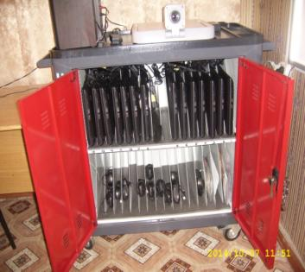
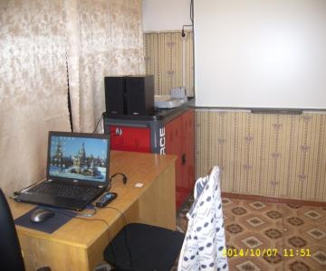
Февраль 2013 г. – мобильный компьютерный класс.

Slide 4
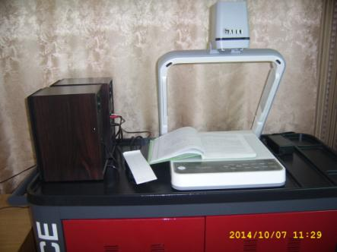

Slide 5
Коллекция материалов с использованием интерактивного оборудования: *объяснение нового материала, *практические задания, *контроль знаний, умений, навыков, *подготовка к мониторинговым исследованиям *подготовка к ЕГЭ и ОГЭ.

Slide 6
Интерактивные презентации - способ контроля знаний и умений обучающихся: * тестовая форма заданий; * доступность и простота создания; *цветовое исполнение; * возможность ввода слайдов с подсказками; * анимационные эффекты

Slide 7
смотреть
I спр.
II спр.

Slide 8
Увы, неверно!

Slide 9
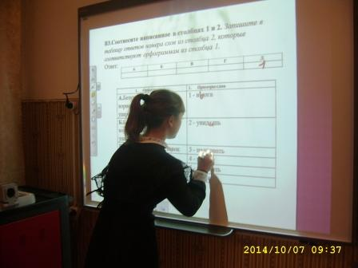

Slide 10
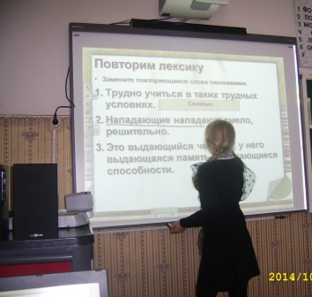

Slide 11
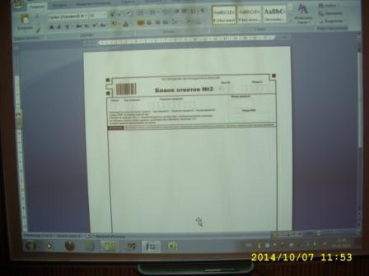

Slide 12
Веб-Грамотей — тренажёр орфографии русского языка. http://gramotei.cerm.ru/

Slide 13
Учитель выбирает упражнение, соответствующее изучаемому материалу и выдаёт его ученикам в качестве домашней работы. Ученики выполняют упражнение на своих домашних компьютерах и сразу же делают работу над ошибками. Учитель получает итоги работы класса в единой таблице результатов.

Slide 14
Сайт учителя русского языка и литературы Захарьиной Елены Алексеевны http://saharina.ru/.

Slide 15
Разделы сайта: Уроки русского языка Уроки литературы Подготовка к ЕГЭ Подготовка к ГИА Творческие работы Внеклассная работа Интерактивные задания Тесты по русскому языку ЕГЭ по русскому языку ГИА по русскому языку Диктанты по русскому языку ЕГЭ по литературе Тесты по литературе

Slide 16
Открытый банк заданий ЕГЭ и ОГЭ http://fipi.ru/

Slide 17
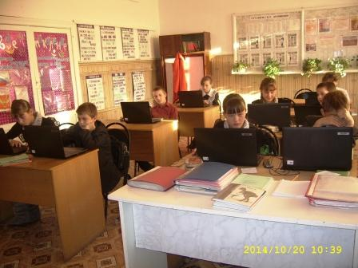

Slide 18
ФГОС ООО - владение всеми видами речевой деятельности; - адекватное понимание информации устного и письменного сообщения; - адекватное восприятие на слух текстов разных стилей и жанров; - способность извлекать информацию из различных источников.

Slide 19
Система уроков по написанию сжатого изложения: *текст, типы речи, стили речи; *тема и основная мысль текста; *микротема, абзац; *способы сжатия текста; *план текста.

Slide 20
Способы сжатия текста 5 класс.

Slide 21
Приёмы сжатия текста
ОБОБЩЕНИЕ
8 класс
ИСКЛЮЧЕНИЕ
5 класс
УПРОЩЕНИЕ
6-7 класс

Slide 22
Исключение: Кругом все оставалось спокойным.
Лесную тишину нарушали только два вертолёта.

Slide 23
Упрощение
И Куприн наравне со всеми
тянул сети, разгружал баркас, мыл палубу после очередного рейса.
И Куприн работал наравне со всеми

Slide 24
Обобщение
Год проходит за годом.
Писатель всё дальше и дальше уходит от нас в историю,
но не стареют лишь его книги.
Годы проходят, но не стареют книги писателя.

Slide 25
9 класс Тренинг «Учимся писать изложение» «Капканы ЕГЭ и ГИА» http://xn----7sbanj0abzp7jza.xn--p1ai/

Slide 26
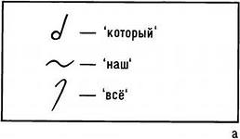
Используй стенографические знаки и сокращения
«характеризуется» -«хар-ся»,
«является»-«явл-ся»;

Slide 27
Приёмы сжатия текста
ОБОБЩЕНИЕ
8 класс
ИСКЛЮЧЕНИЕ
5 класс
УПРОЩЕНИЕ
6-7 класс

Slide 28
1 микротема
Времена меняются. Приходят новые поколения,
у которых, казалось бы, все не такое как у прежних: вкусы, интересы, жизненные цели.
Но трудноразрешимые личные вопросы
между тем, почему-то,
остаются неизменными. Нынешних подростков,
как и их родителей в свое время
волнует
все тоже

Slide 29
как обратить на себя внимание
И
того, кто тебе нравится. Как
отличить увлечение от настоящей любви.
( 55 слов)

Slide 30
Времена меняются. Приходят новые поколения. Но трудноразрешимые личные вопросы остаются неизменными. Нынешних подростков тоже волнует , как обратить на себя внимание и отличить увлечение от настоящей любви.
(26 слов)

Slide 31
2 микротема
Юношеская мечта о любви – это,
чтобы ни говорили, прежде всего,
мечта о взаимопонимании,

Slide 32
ведь
подростку
обязательно
нужно реализовать себя
И
в общении со сверстниками, проявить свою способность к сочувствию, сопереживанию, да и просто
показать свои качества и способности перед тем, кто
настроен к нему доброжелательно, кто
готов понять.
(47 слов)

Slide 33
Юношеская мечта о любви – это мечта о взаимопонимании. Подростку нужно реализовать себя и показать свои качества и способности перед тем, кто готов понять.
(23 слова)

Slide 34
3 микротема
Любовь - это
безусловное и безграничное
доверие
двоих
друг к другу.
Доверие,
которое раскрывает в каждом все
то
лучшее
, на что только способна личность.
Настоящая любовь
непременно
включает в себя дружеские отношения, но
не ограничивается ими.
Она
всегда
больше дружбы,
поскольку
только в любви мы признаем за другим человеком полное право на все то, что составляет наш мир.
(56 слов)

Slide 35
Любовь – это безграничное доверие друг к другу, которое раскрывает в каждом все лучшее. Настоящая любовь включает в себя дружеские отношения, но она больше дружбы. Только в любви мы признаем за другим человеком полное право на то, что составляет наш мир.
(40 слов)

Slide 36
159 слов
92 слова

Slide 37
Совет коллегам:
Открытый банк заданий ОГЭ http://fipi.ru/
Раздел «Орфография»
Аудиозаписи изложений.

Slide 38
Результаты ГИА 9 класс.
2011-2012 | 2012-2013 | 2013-2014
Русский язык 9 класс ГИА Успеваемость 100/ район 94.76/ область 89.7 Качество 75/ район 58.24/ область 51.4 Ср. тестовый балл 30.3/ район 29.6/ область 28.3 Макс.41 | Русский язык 9 класс ГИА Успеваемость 93/ район 89.6/ регион 87.9 Качество 67/ район 50.39/ регион 47.71 Средний балл 29.87/ область 27.9 Ср. отметка 3.8/ область 3.5 | Русский язык 9 класс ОГЭ Успеваемость 100%/ Район 85.41 Регион Качество 57.1/ район/32.11 Регион Ср. отметка 3.71/ Район 3.23 Регион З.5

Slide 39
Дорогу осилит идущий !

Slide 40
Спасибо за внимание!
Благодарю за помощь!
Творческих успехов Вам, коллеги!»

Slide 41
Интернет – ресурсы:
источник шаблона:
Ранько Елена Алексеевна
учитель начальных классов
МАОУ лицей №21
г. Иваново
Сайт: http://elenaranko.ucoz.ru/

